Slide 1
IMPERATIVO DIRETTO
(verbi regolari)
-ripasso-

Slide 2
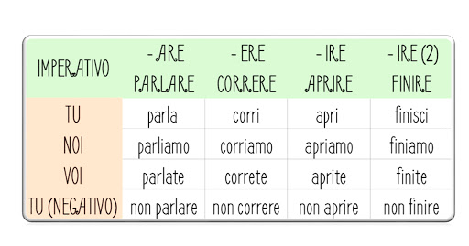
L'imperativo diretto dei verbi regolari

Slide 3
Esercizio
Tu (tornare) subito qui!
Maria, non (entrare)!
Ragazzi, (ascoltare) la maestra e
(prendere) il quaderno, per favore.
4. Noi non (parliamo) durante la lezione.
5. Giorgio, per favore, (ascoltare) quello che ti dico!
torna
entrare
ascoltate
prendete
parliamo
ascolta

Slide 4
6. Se hai ancora fame, (mangiare) un‘ po di frutta.
7. Per favore, (tu, prestare) il libro a Francesco.
8. Io posso cucinare, ma voi (lavare) i piatti.
9. Non (tu, fumare) così tanto: fa male.
10. Voi (leggere) questo giornale: c'è un articolo interessante.
mangia
presta
lavate
fumare
leggete

Slide 5
GRAZIE PER L’ATTENZIONE

